Slide 1



Simples para você.
Eficiente para o seu negócio.

Slide 2


Desde 1995 atuando no mercado.
Simples para você.
Eficiente para o seu negócio.

Slide 3


Quem somos
Prestamos serviços profissionais na área contábil, fiscal e trabalhista há 25 anos, período em que desenvolvemos também a constituição, alteração e regularização de inúmeras empresas.
Oferecemos transparência, pró-atividade e uma parceria eficiente voltada para resultados. Estamos registrados no Conselho Regional de Contabilidade do Estado de São Paulo sob o n° 2SP036303/O-8.
Desde 1995 atuando no mercado.
02

Slide 4



Confiança é a base do nosso sucesso.
Missão
Fornecer serviços contábeis e amplo assessoramento aos nossos clientes, para que multipliquem seus resultados.
Visão
Entregar serviços eficientes e com o nível de excelência esperado pelos nossos clientes.
Valores
Estabelecer parcerias sólidas e transparentes
pautadas na customização das nossas soluções.
03

Slide 5

Especialização
A nossa equipe é a sua equipe.
Temos uma equipe altamente capacitada para atender tanto as necessidades de pessoas físicas quanto das empresas, de modo a oferecer muito mais do que um serviço: entregamos soluções.
Nossos profissionais possuem qualificação e capacitação profissional para apoiar cada cliente com excelência, compromisso e especialização.
04

Slide 6


Customizamos cada serviço, mas nossos diferenciais são sempre os mesmos.
Diferenciais
Customização
Experiência
Flexibilidade
Confiança
Foco nos resultados
Consultoria ativa
Atendimento próximo
05

Slide 7

Inovação
Inovar é criar soluções diferentes e estar sempre próximo aos
nossos clientes.
Com a nossa contabilidade consultiva, você terá uma equipe de profissionais totalmente diferente do “contador despachante”. Não entregamos apenas folha de pagamento, guias de impostos e avisos de obrigações rotineiras.
Nossa postura é atuar sempre em parceria com o cliente, entregando soluções inovadoras, inteligentes e com foco nos resultados, apoiando-o, dia a dia, na tomada de decisão.
06

Slide 8

Nossos Serviços
Pessoa Física

Slide 9

Soluções descomplicadas.
Fáceis e simples como você.
Pessoa
Física
Assessoria especializada em
IRPF e BACEN
Consultoria a expatriados e para
quem quer sair definitivamente do Brasil
Amplo apoio no processo de aposentadoria
Elaboração da folha de pagamento de serviços domésticos
08

Slide 10

Nossos Serviços
Pessoas Jurídicas

Slide 11

Pessoas
Jurídicas
Assessoria trabalhista, tributária,
fiscal e contábil, incluindo IFRS
Consultoria financeira, BPO, análises
de conciliações bancárias, contas a pagar
e a receber
Serviços de legalização: regularização, abertura, reestruturação, alteração e cancelamento de empresas
Consultoria em Recursos Humanos, trabalhista e previdenciária
Estudo e análise técnica das informações contábeis
Versatilidade: amplo rol de serviços que, conectados, geram ganho de tempo e de produtividade.
10

Slide 12


Integração de serviços em parceria estratégica
BPO Financeiro
Ideal para quem precisa de uma extensão inteligente de seu departamento financeiro
Gestão operacional de contas a pagar e a receber
Gestão de documentos: recebimento, manuseio e controle de notas fiscais de entrada e saída
Conciliação bancária, contábil e fiscal: pagamentos, lançamentos e classificação fiscal
Controladoria Operacional
Demonstrações contábeis
Fluxos de trabalhos definidos e rastreáveis
Serviço pautado pela inovação, unindo a expertise da MM Contabilidade à especialização financeira de um parceiro eficiente, transformando processos manuais em digitais, com alta tecnologia e visão estratégica
11

Slide 13

Dashboard
Análises Personalizadas

Slide 14
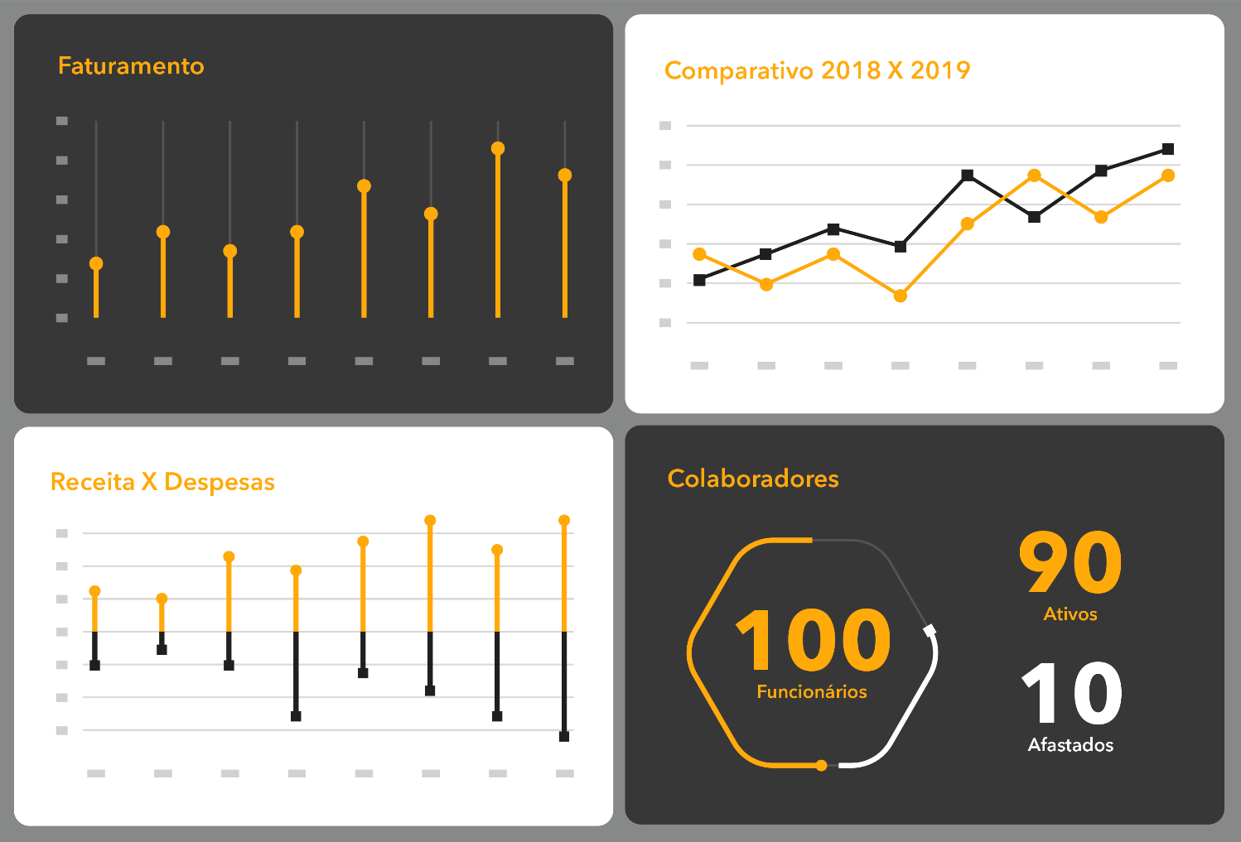
Para aprimorar
é necessário
mensurar.
13

Slide 15


Juntos podemos ir
ainda mais longe.
Nossos
Clientes
14

Slide 16








Estr. Itapecerica - Campo Limpo, 1295 - Jardim Pres. Kennedy, Embu das Artes - SP
(11) 4782-4520 | (11) 98304-9923 | mm@mmcontabil.com.br | mmcontabil.com.br
Siga nossas redes sociais: MMcontabileAssociados | @mm.contabil

